Slide 1

GRAOMOS — Páxina Web Corporativa
Desenvolvemento e despregamento dun sitio web para Granitos e Obras Mosquera mediante WordPress sobre un entorno LAMP (Linux, Apache, MariaDB, PHP) nunha máquina virtual Ubuntu Server 24.04 LTS.

Slide 2
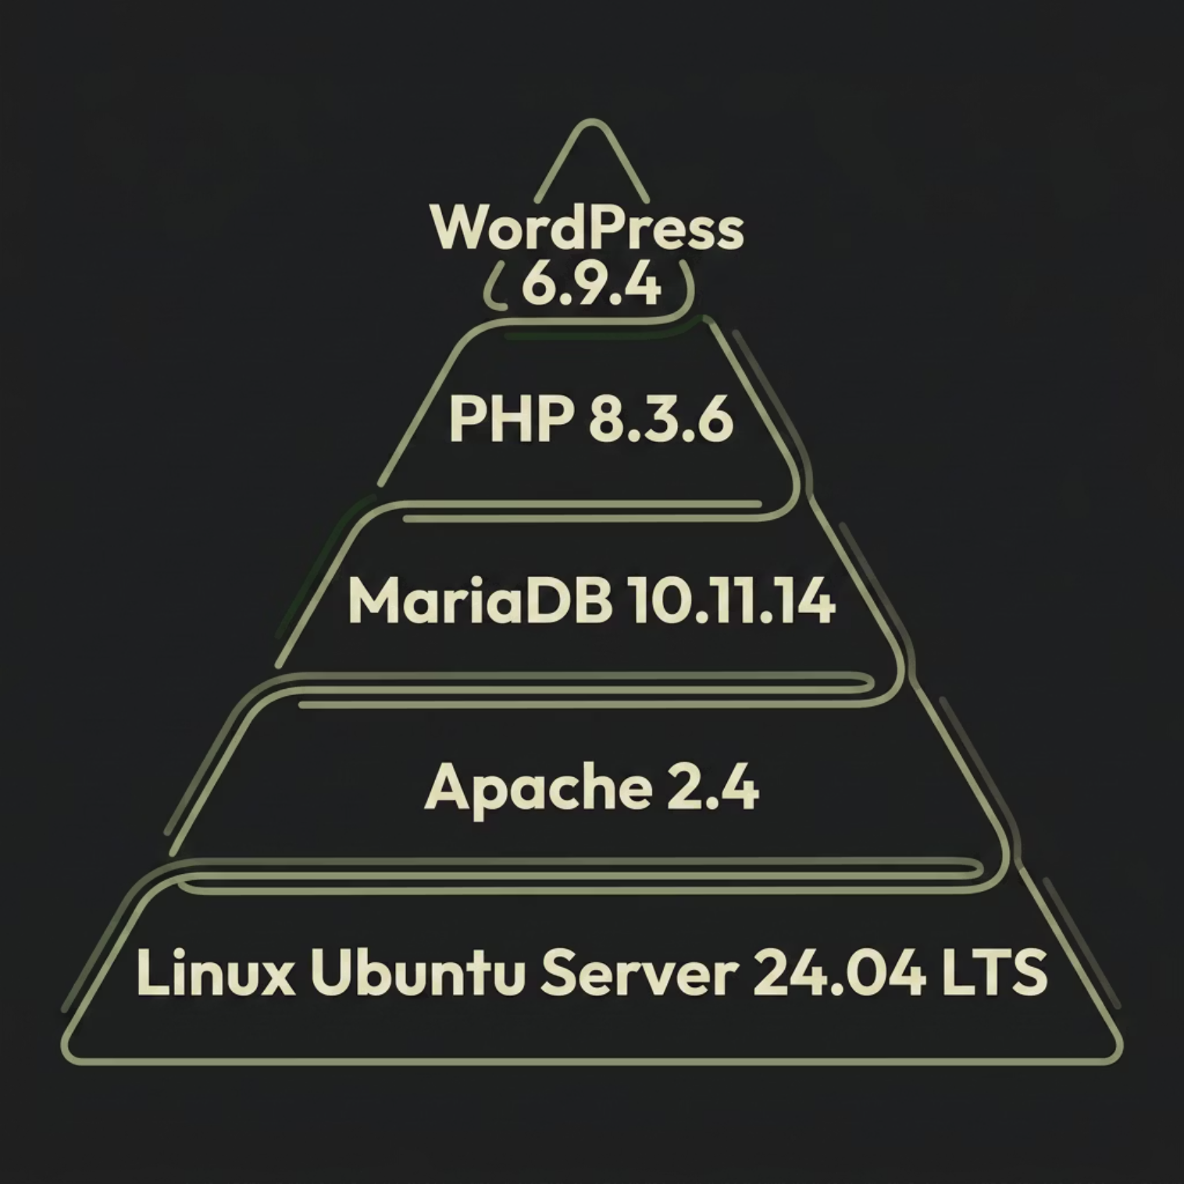
ENTORNO DE TRABALLO
Arquitectura LAMP
Configuración da máquina virtual
Virtualizador: Oracle VirtualBox
SO: Ubuntu Server 24.04 LTS
Nome: ubuntu_TF / mosquera-server
Usuario: hugom
IP local: 192.168.1.7
A arquitectura é estable e modular, deseñada para funcionar en local pero totalmente migrable a un hosting profesional.

Slide 3
INSTALACIÓN
Apache, MariaDB e PHP
Apache 2.4
MariaDB 10.11.14
PHP 8.3.6
Servidor HTTP. Instalado con apt install apache2. Verificado en http://192.168.1.7 — páxina "It works!" confirmada.
Motor de base de datos. Creouse a BD wordpress e o usuario hugom@localhost con todos os privilexios.
Linguaxe de servidor. Módulos instalados: php-mysql, php-xml, php-gd, php-curl, php-zip, php-mbstring. Verificado vía phpinfo().

Slide 4

WORDPRESS
Instalación de WordPress
Mover e permisos
Descarga
Extracción
Instalar web
Completouse o asistente de instalación en 5 minutos: título do sitio Granitos e Obras Mosquera, usuario hugom e correo electrónico configurados. Versión final: WordPress 6.9.4.

Slide 5
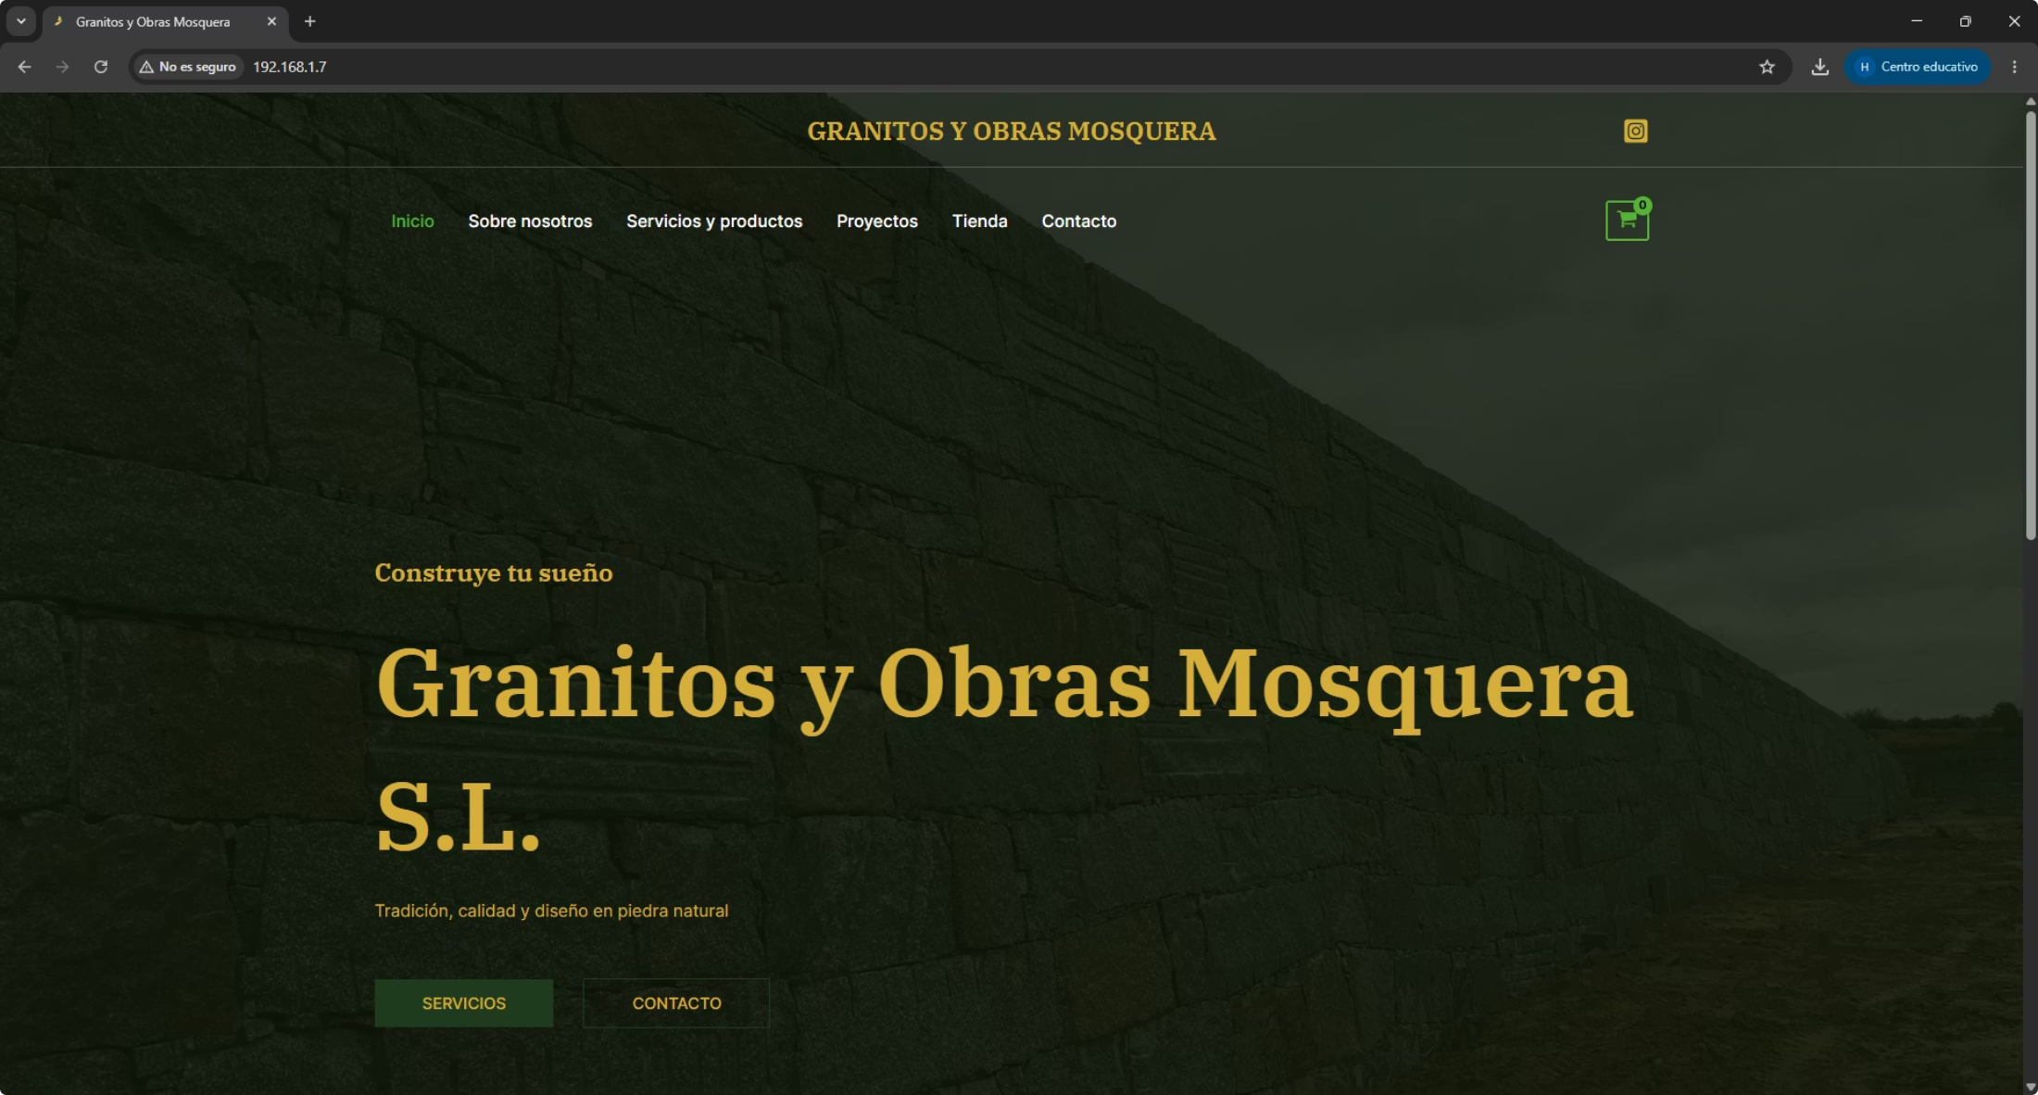
DESEÑO
Configuración do Deseño e Estrutura
Starter Templates + Spectra
Importouse unha Plantilla Clásica de Inicio vía Starter Templates e personalizouse con Spectra para bloques avanzados.
Cores corporativas: marrón, verde, dourado
Imaxes propias substituíndo as xenéricas
Edición de cabeceira, pé e menú principal
Estrutura final do sitio
Inicio · Sobre Nosotros · Servicios y Proyectos · Tienda · Contacto

Slide 6
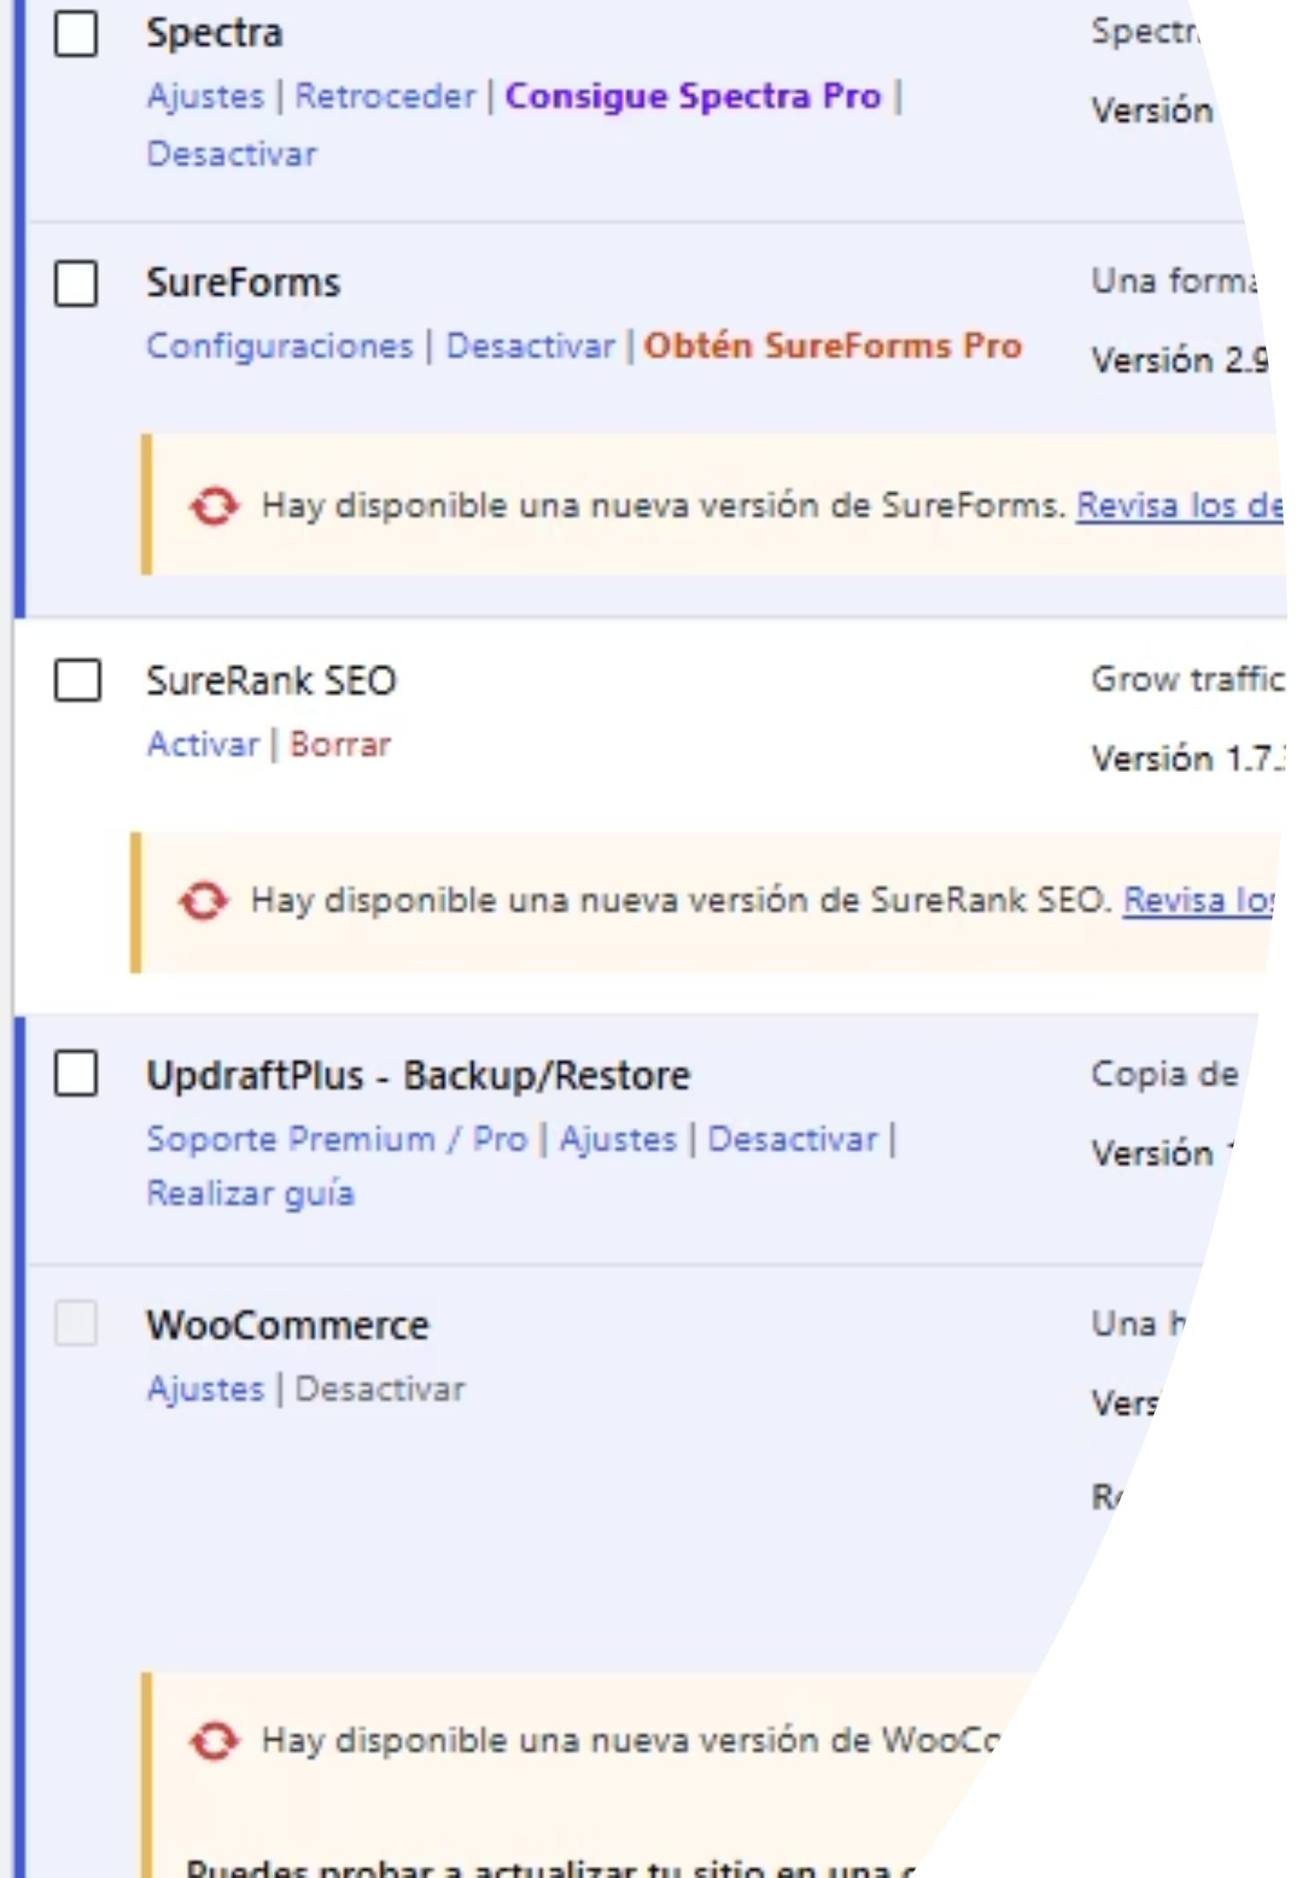

PLUGINS
Plugins Instalados
Deseño e Utilidade
Spectra (bloques avanzados), Starter Templates (importación de plantillas), Duplicate Page, SureForms (formularios) e SureRank SEO (optimización básica).
Tenda Online
WooCommerce como sistema de comercio electrónico, con WooCommerce PayPal Payments e WooPayments como pasarelas de pago configuradas.
Copias de Seguridade
UpdraftPlus para copias completas da base de datos e ficheiros, con opción de restauración automática e descarga ao PC.

Slide 7
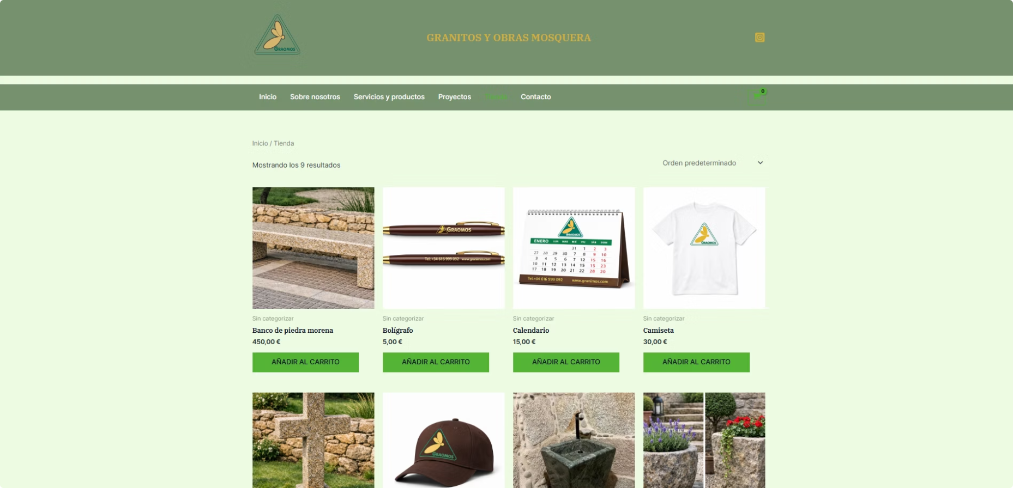

TENDA
Tenda Online con WooCommerce
Configuración realizada
WooCommerce configurouse para permitir a venda de produtos relacionados coa actividade da empresa:
Moeda: Euro (€)
Impostos: Activados
Pagos: PayPal e WooPayments
Produtos: Mostra creada para probas (Bancos de pedra natural, camisetas, calendarios…)
A tenda inclúe botóns "Engadir ao Carro" e está integrada coa estrutura xeral do sitio corporativo.

Slide 8
INCIDENCIAS
Problemas Atopados e Solucións
Erro JSON no editor
Apertura de portos bloqueada
Hostings gratuítos insuficientes
"La respuesta no es una respuesta JSON válida" — Causa: mod_rewrite desactivado e AllowOverride None. Solución: a2enmod rewrite, AllowOverride All en apache2.conf e rexenerar .htaccess.
A centralita empresarial e a xestión remota de Movistar Empresas bloquean os portos 80/443 antes do router. NAT correcto pero tráfico entrante imposible.
Exportación de ~42 MB superaba os límites de subida (10–20 MB) de InfinityFree, ByetHost e 000WebHost.

Slide 9
PLANIFICACIÓN
Planificación do Proxecto — 6 Semanas
Tarefa
S1
S2
S3
S4
S5
S6
Recursos empregados
Instalación da MV
■
Hardware: PC Intel Core i7 9700F, 32 GB RAM, 1 TB SSD. Router Movistar HGU. Disco 2 TB para copias.
Humano: Técnico responsable Hugo — instalación, configuración, resolución de erros e documentación.
Apache, MariaDB, PHP
■
■
Instalación WordPress
■
Creación e Personalización
■
■
■
■
Plugins e WooCommerce
■
■
Resolución de Problemas
■
■
■
Apertura de Portos
■
■
Diagnóstico Conexión
■
■
Probas Finais en Local
■
Documentación
■
■

Slide 10
CONCLUSIÓNS
Resumo e Próximos Pasos
Obxectivo acadado ✅
Sitio web corporativo funcional en entorno local con tenda WooCommerce, deseño personalizado e copias de seguridade configuradas.
Riscos identificados
Sem HTTPS — necesario para produción
Plugins desactualizados — vulnerabilidades potenciais
Acceso externo bloqueado pola infraestrutura empresarial
Próximos pasos
Contratar hosting profesional ou IP fixa enrutable con Movistar Empresas para publicar o sitio en Internet.

Slide 11
Webgrafía en formato APA
Apache Software Foundation. (2024). Apache HTTP Server Documentation. https://httpd.apache.org/docs/
Canonical. (2024). Ubuntu Server Documentation. https://ubuntu.com/server/docs
Canonical. (2024). Ubuntu Server – Download. https://ubuntu.com/download/server
MariaDB Foundation. (2024). MariaDB Knowledge Base. https://mariadb.com/kb/en/
PHP Group. (2024). PHP Manual. https://www.php.net/manual/es/
Ubuntu Community. (2024). UFW – Uncomplicated Firewall. https://help.ubuntu.com/community/UFW
Linuxize. (2024). How to enable mod_rewrite in Apache. linuxize.com
WordPress Foundation. (2024). WordPress Support Documentation. https://wordpress.org/support/
WordPress Foundation. (2024). How to Install WordPress.
https://wordpress.org/
WordPress Foundation. (2024). REST API Handbook. https://developer.wordpress.org/rest-api/
WordPress Foundation. (2024). Changing Your Site URL.
https://wordpress.org/
WordPress Foundation. (2024). La respuesta no es una respuesta JSON válida [foro de soporte].
https://wordpress.org/
Stack Exchange. (2024). WordPress error: La respuesta no es una respuesta JSON válida.
https://stackoverflow.com
Brainstorm Force. (2024). Spectra – WordPress Blocks. https://wordpress.org/plugins/spectra/
Automattic. (2024). WooCommerce Documentation.
https://woocommerce.com
UpdraftPlus. (2024). UpdraftPlus WordPress Backup Plugin.
https://wordpress.org/
SurePlugins. (2024). SureForms Documentation. https://sureplugins.com/docs/
InfinityFree. (2024). Free Hosting Documentation. https://support.infinityfree.net/
Hostinger International. (2024). 000WebHost Knowledge Base. https://www.000webhost.com/forum/
Byet Internet Services. (2024). ByetHost Free Hosting Support. https://byet.net/
FreeHosting.com. (2024). FreeHosting Knowledge Base.
https://freehosting.com
AwardSpace. (2024). Free Hosting Documentation. https://www.awardspace.com/kb/
Telefónica. (2024). Movistar Empresas – Soporte Técnico.
https://www.movistar.es/empresas/
Telefónica. (2024). Guía de Routers Movistar (HGU).
https://movistar.es
Cloudflare. (2024). What Is NAT?.
https://cloudflare.com
YouGetSignal. (2024). Open Port Checker.
https://www.yougetsignal.com/tools/open-ports/
PortForward. (2024). Port Forwarding Guides. https://portforward.com/
Debian Wiki. (2024). Network Configuration.
https://wiki.debian.org
Stack Overflow. (2024). Programming Q&A Community. https://stackoverflow.com/
LinuxQuestions. (2024). Linux Technical Support Forum.
https://www.linuxquestions.org/

